Slide 1
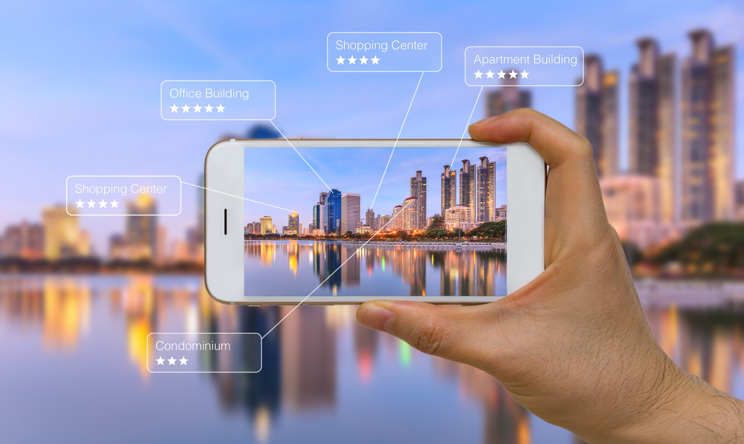
Realidad Aumentada
Piotr Maliszewski
Maciej Nalepa

Slide 2
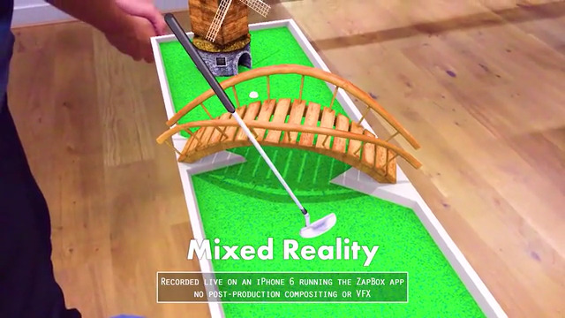
Realidad Mixta y Aumentada
https://ujeb.se/JsNDO

Slide 3
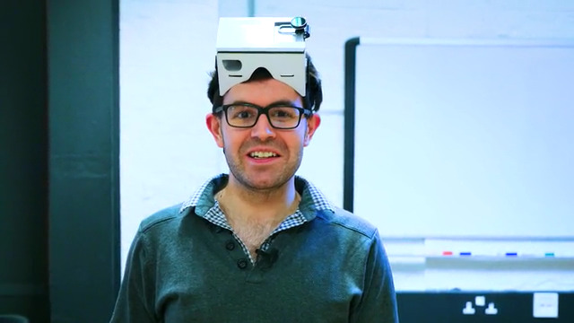
Hardware

Slide 4
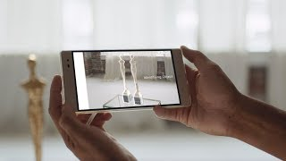
Capacitar a los trabajadores

Slide 5
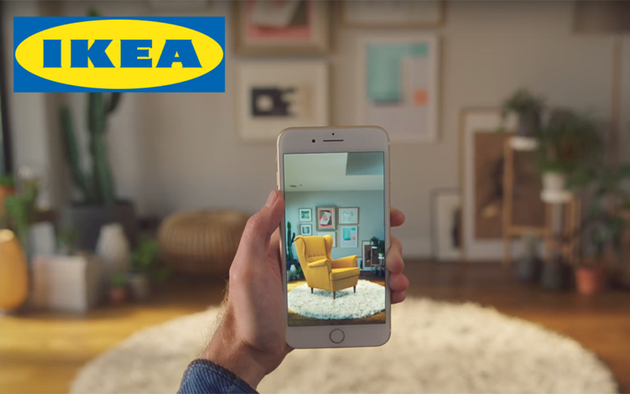
Reducción de los incertidumbres

Slide 6
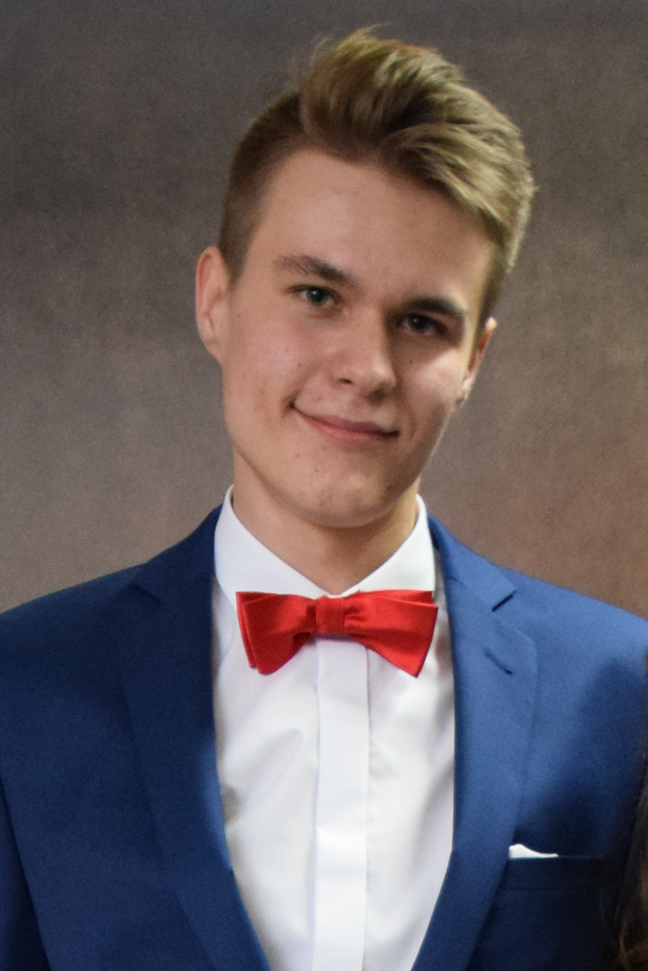
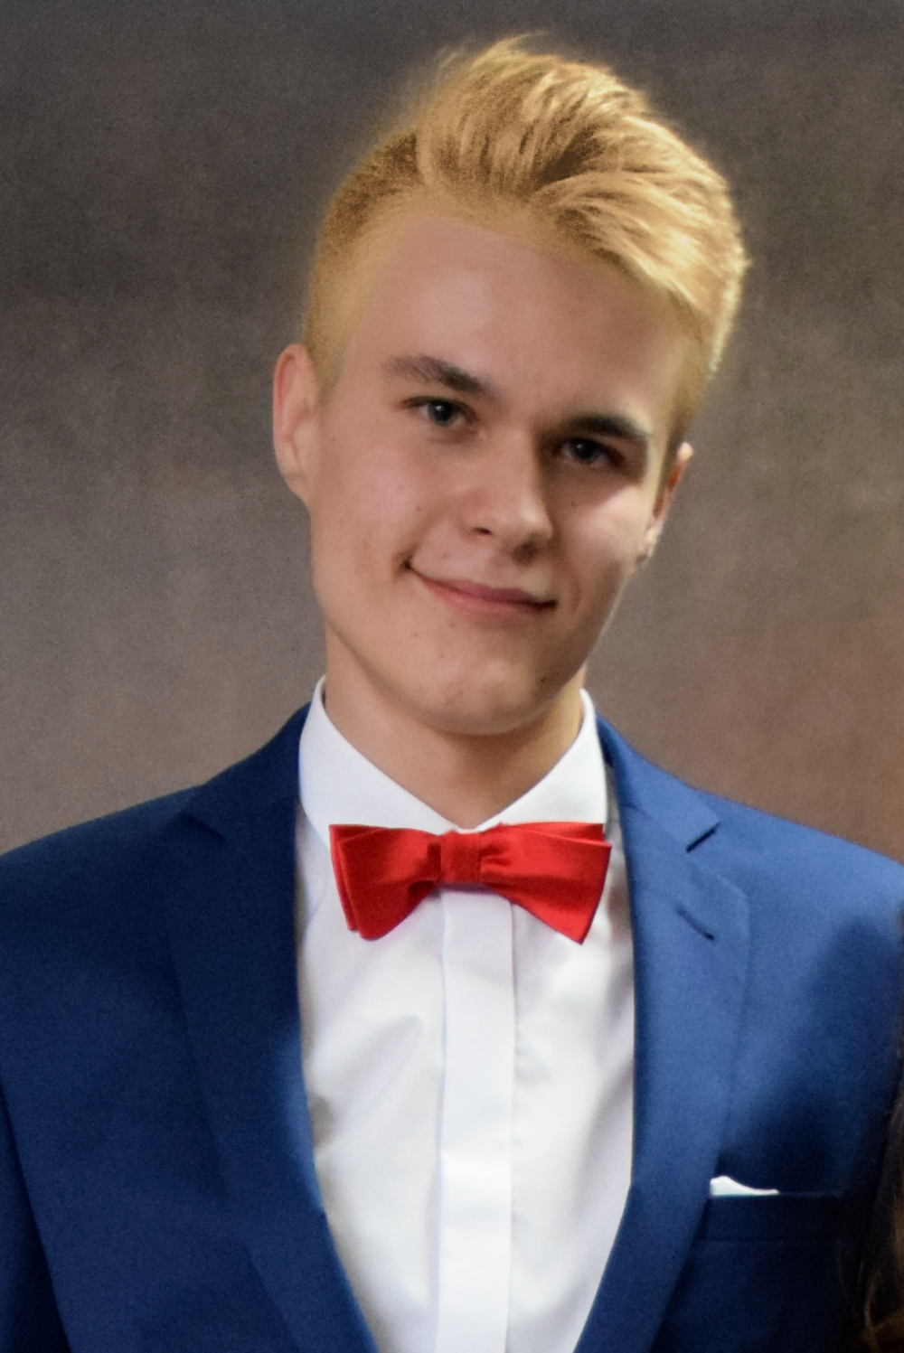
L’Oréal y Gap

Slide 7
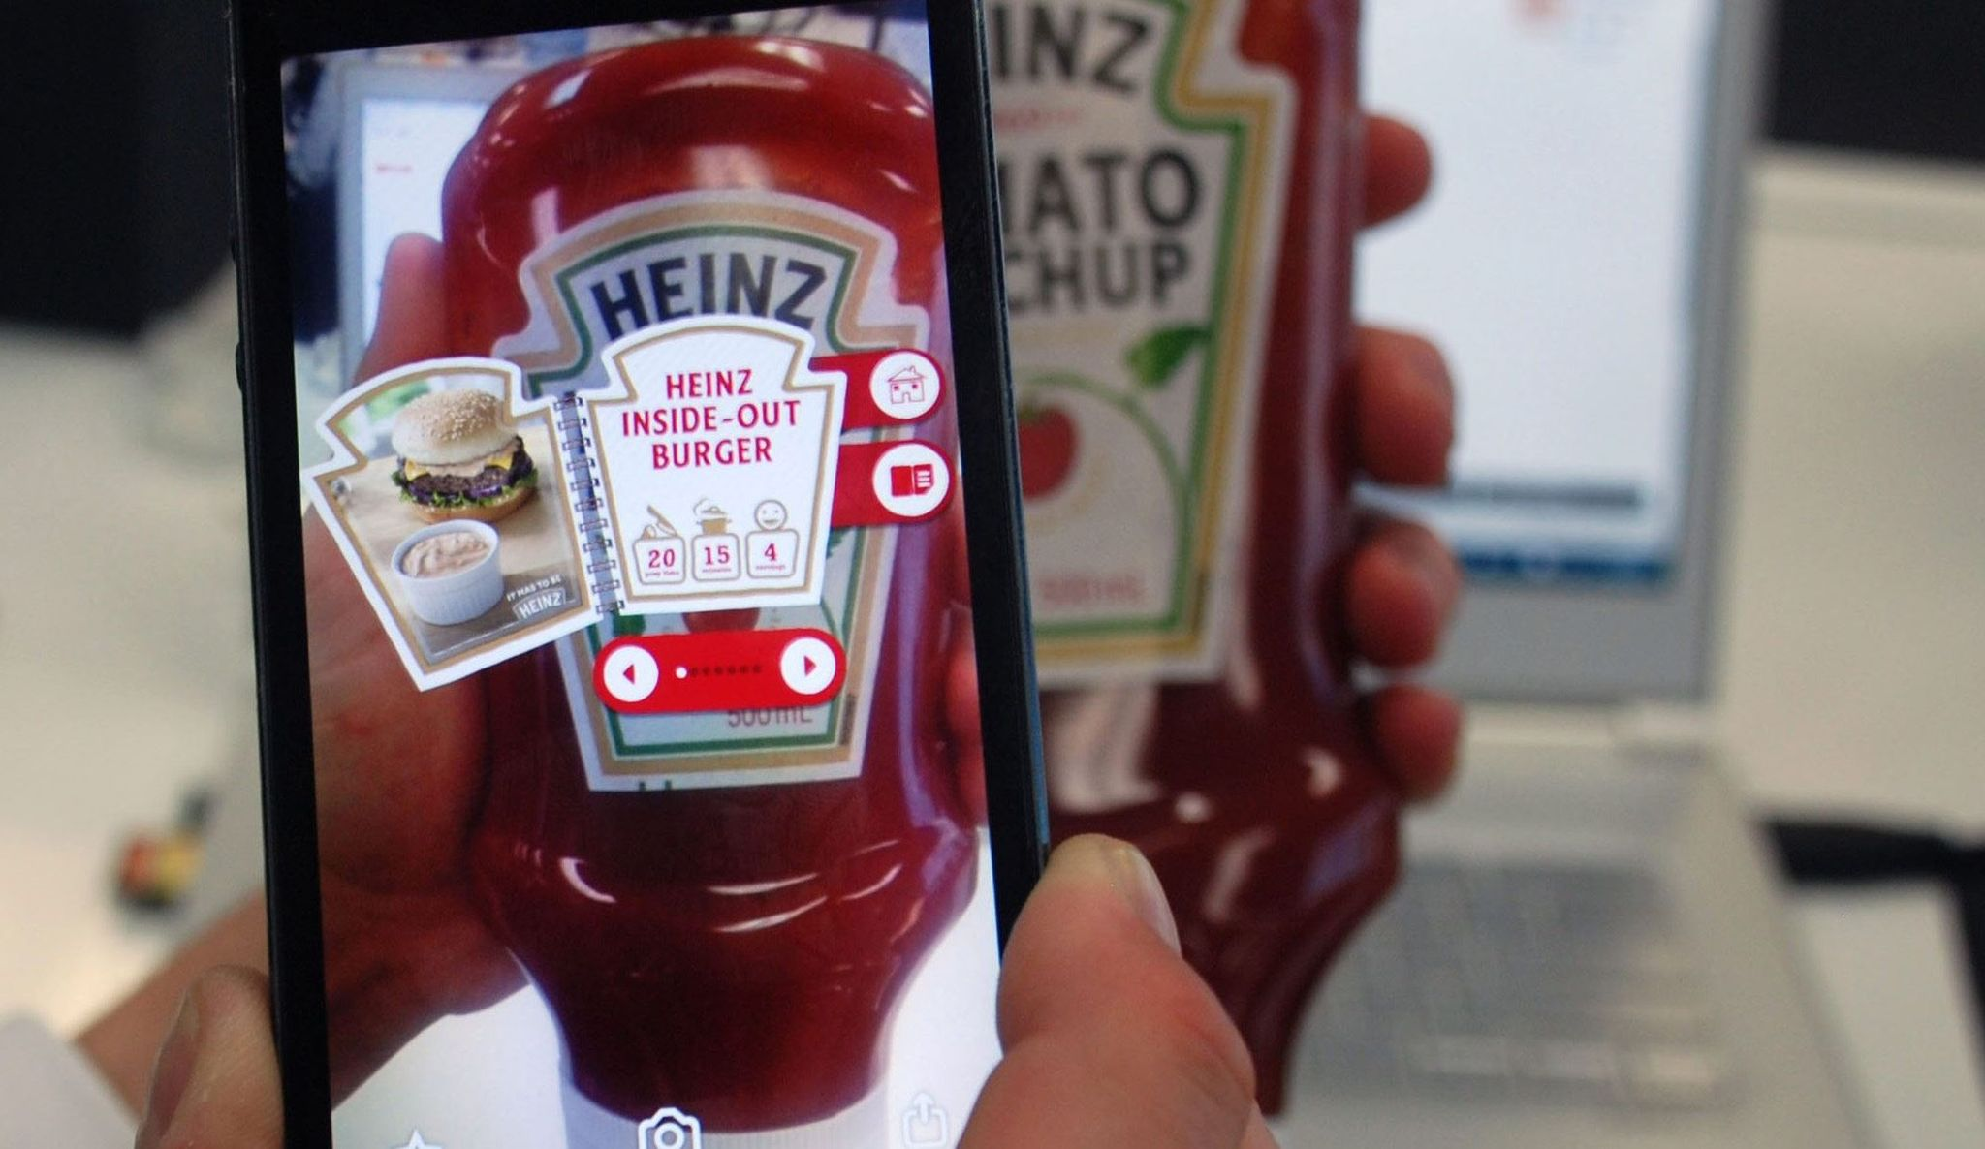
Envases interactivas
https://www.youtube.com/watch?v=GbplSdh0lGU

Slide 8
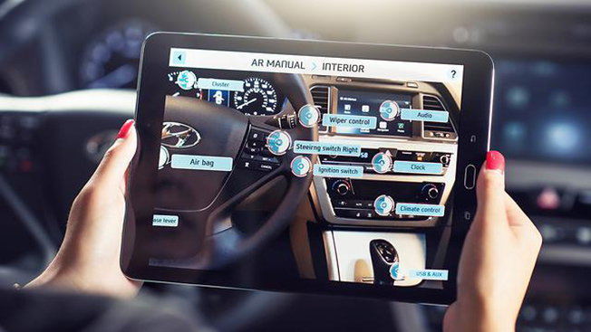
Bindar soporte de autoservicio

Slide 9
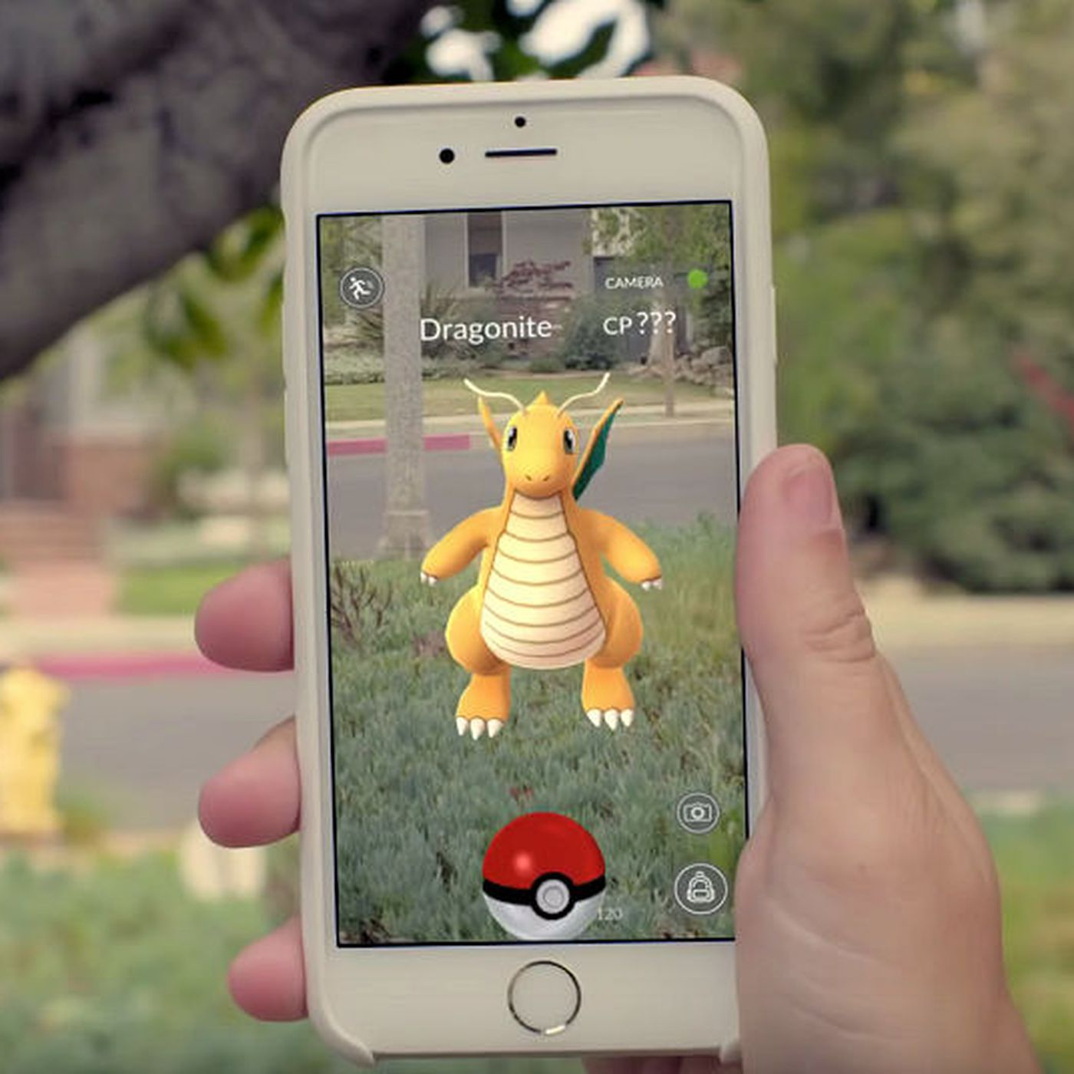
Pokémon Go

Slide 10
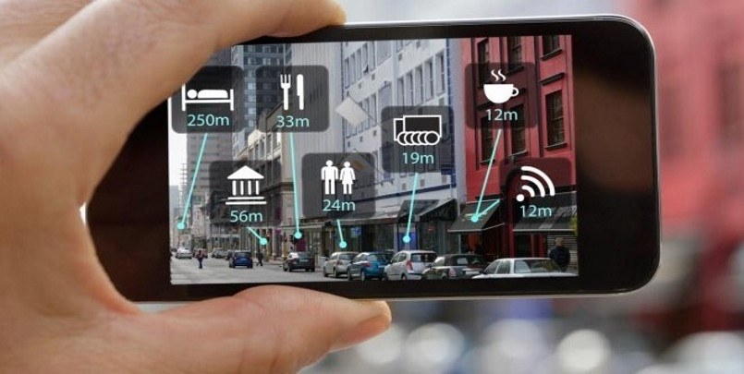
Turismo

Slide 11
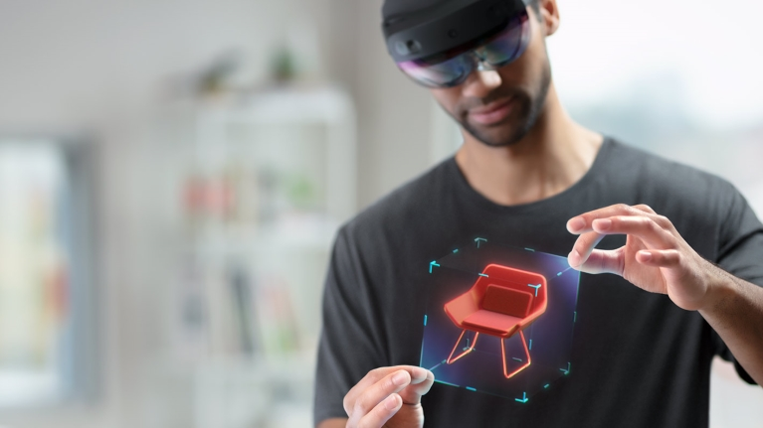
Microsoft Hololens

Slide 12
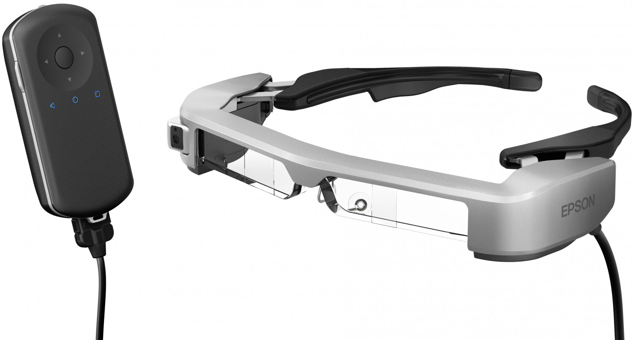
Epson Moverio
https://youtu.be/xbF1hxoyf7k

Slide 13
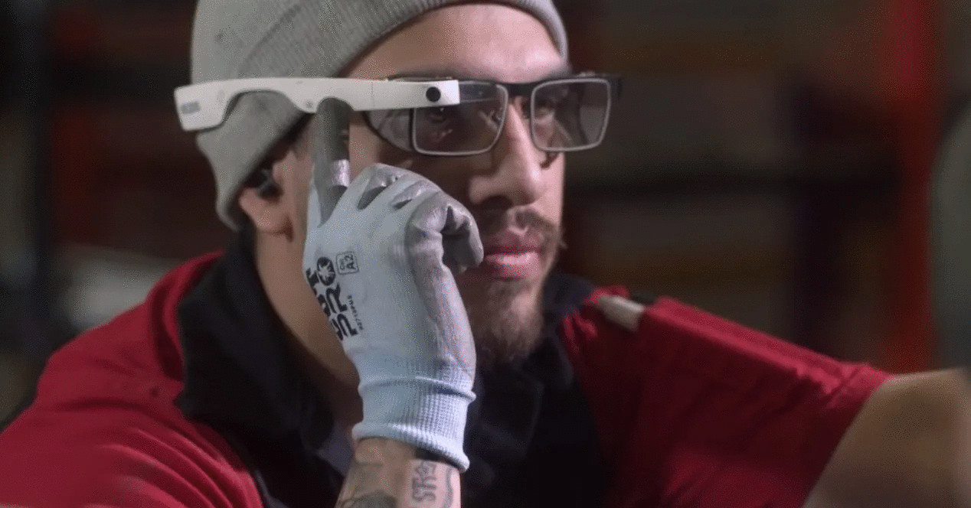
Google Glass Enterprise

Slide 14
Escenarios de uso

Slide 15
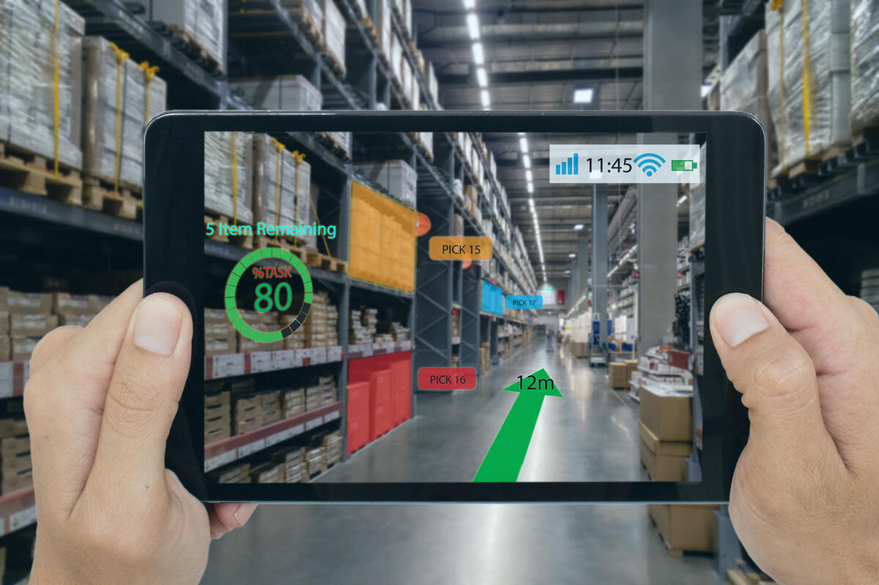
Asistencia

Slide 16
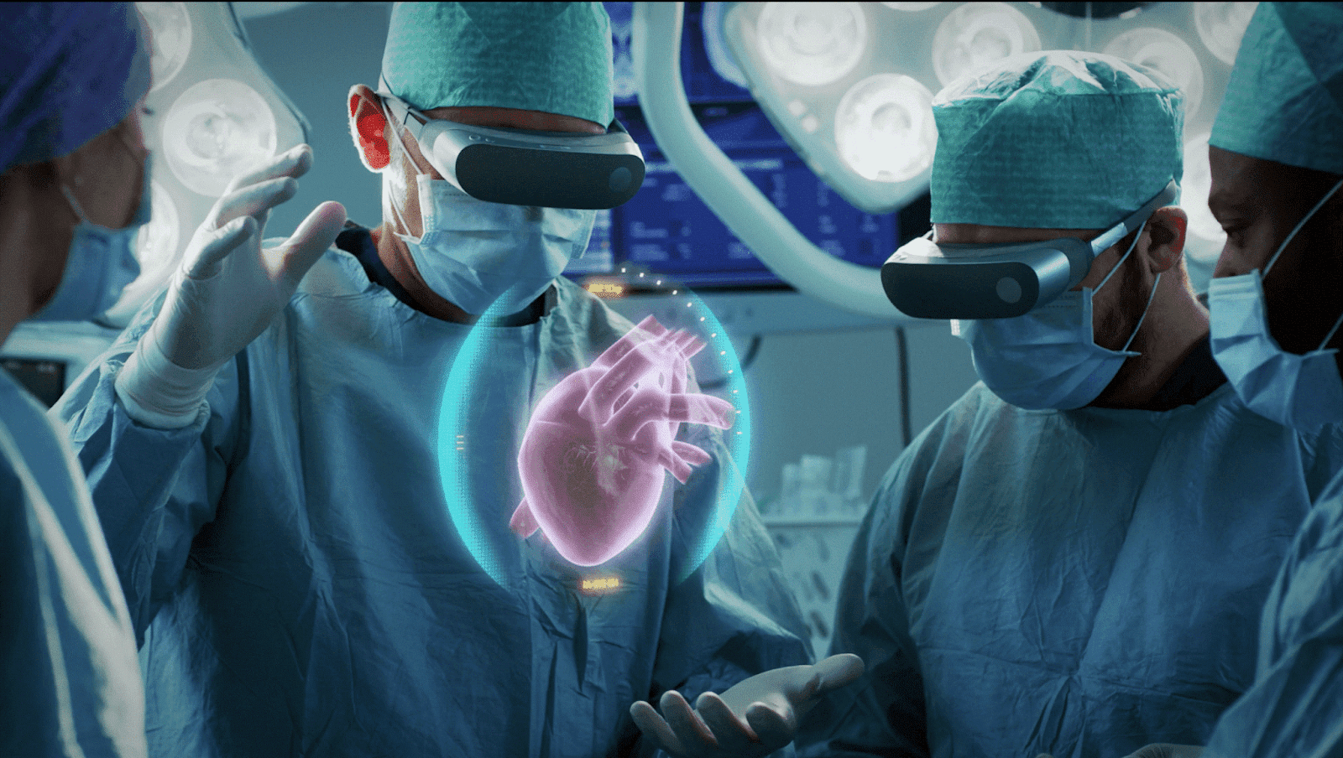
Medicina

Slide 17
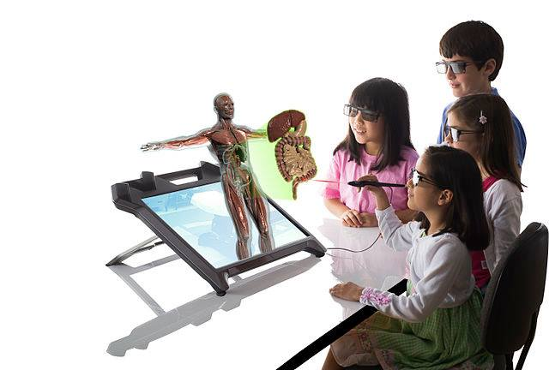
Educación

Slide 18
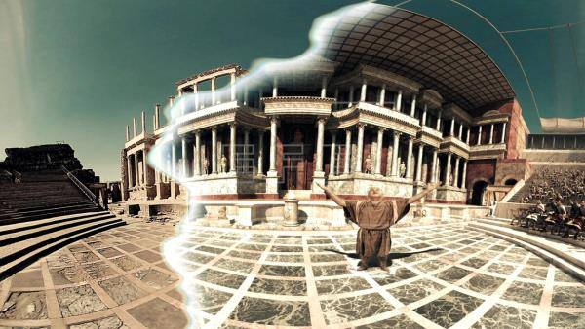
Turismo Futuro

Slide 19
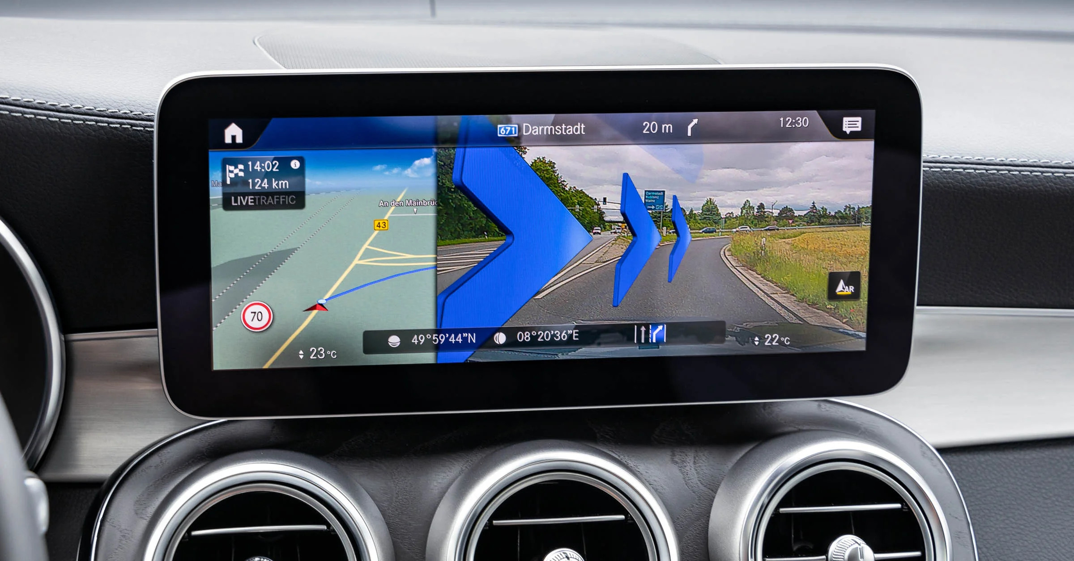
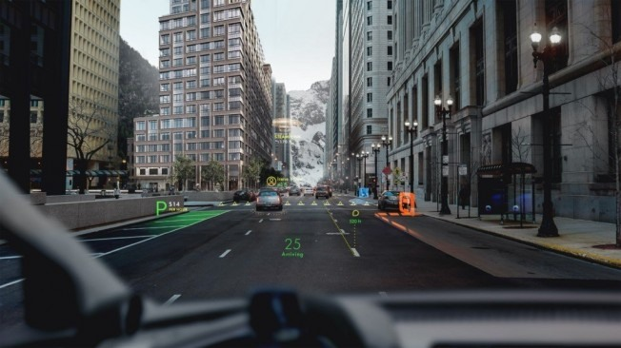
Navegación

Slide 20
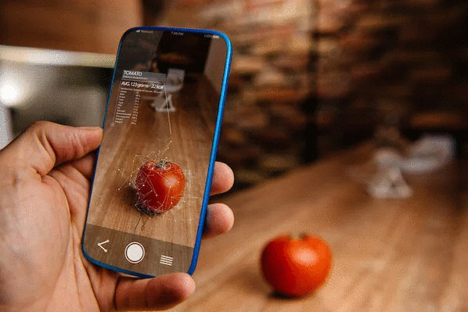
Gracias

